Slide 1

COVID-19
Distanciamento Social no Contexto Africano
30 de março de 2020

Slide 2


Juntamente com o rastreamento rigoroso do contacto, a realização de testes e a preparação do sistema de saúde, o distanciamento social é vital para abrandar a transmissão.
O distanciamento social consiste em restrições que limitam a distância física entre as pessoas, de forma a tentar reduzir a retransmissão da Covid-19.
Inclui:
A quarentena e o isolamento
Limitar o número de pessoas em cada local
Limitar o contacto direto entre pessoas
Aumentar a distância física entre as pessoas (2 metros recomendados)
Encerrar/reduzir o horário de funcionamento dos serviços públicos e das empresas ("ficar em casa")
Limitar as deslocações (internacionais, transnacional, entre cidades, dentro de cidades)
Instituir barreiras/cordões sanitários nos edifícios e comunidades afetadas
Lavar as mãos e utilizar equipamento de proteção individual (máscaras, luvas, etc.)
Desinfeção de superfícies - p. ex. mercados

Slide 3
É possível implementar várias medidas de distanciamento social, consoante a capacidade para a realização de testes e disponibilidade de apoio à subsistência
Grande parte da Europa implementou medidas muito rígidas para aliviar a pressão sobre o sistema de saúde, ao passo que a Coreia do Sul teve a capacidade para a realização de testes que lhe permitiu implementar medidas mais flexíveis.
Fator de decisão chave
Baixo nível de restrições (Coreia do Sul)
Teste e isolamento de casos identificados e dos contactos de alto risco associados
Limitações à deslocação
Limitações de reuniões de pessoas
Atividade comercial normal, com recomendações sobre o limite de contacto entre pessoas
Testes em massa, a nível nacional disponíveis agora
Restrições parciais (Singapura)
Teste e isolamento de casos identificados e dos contactos de alto risco
Proibições adicionais de reuniões públicas
Limitações das atividades comerciais, culturais, sociais e educacionais
Restrições relacionadas com o congestionamento de tráfego e do público
Isolamento de áreas altamente contaminadas
Proteger a subsistência das comunidades pobres. Capacidade para a realização de testes a ser desenvolvida
"Lockdown" completo
(Itália)
Todas as pessoas, para além daquelas envolvidas em serviços essenciais, são obrigadas a ficar em casa (exceto para receber cuidados médicos e para comprar alimentos)
Todas as atividades não essenciais são encerradas
Proibição de deslocamento a nível nacional
Rendimentos per capita elevados e sistema de proteção social em vigor
Quanto mais restritivas forem as medidas de distanciamento social, maior será o impacto nos meios de subsistência a nível individual e mais profundos serão os choques económicos e a probabilidade de agitação social entre as comunidades pobres.

Slide 4
Há uma vasta gama de abordagens utilizadas ao redor do mundo. As duas próximas semanas irão revelar a sua eficácia em África.
Proibir os aglomerados de pessoas
Encerrar as empresas
Limitar os movimentos
"Lockdown"/Recolher Obrigatório
Coreia do Sul
Nenhuma proibição relativa a ajuntamentos de pessoas
Nenhuma proibição relativa a cultos religiosos
Escolas abertas
Empresas abertas
Quarentena para as pessoas oriundas da Europa
Recomendação da proibição de viagens
Sem "lockdown", mas os contactos conhecidos/suspeitos são colocados sob quarentena rigorosa
Singapura
Proibição de grandes aglomerados de pessoas
Proibição de cultos religiosos
Escolas abertas
Empresas abertas
As pessoas são vivamente encorajadas a trabalhar a partir de casa
As fronteiras foram fechadas às visitas
Os residentes a entrar ou sair do país devem aceitar restrições adicionais
Sem "lockdown", mas os contactos conhecidos/suspeitos são colocados sob quarentena rigorosa
As contravenções são punidas com multas/detenção
Quénia
Tribunais fechados
Escolas fechadas
Bares/Restaurantes fechados
As pessoas são encorajadas a trabalhar a partir de casa, se possível
Os voos internacionais foram suspensos
Autoquarentena à entrada.
Recolher obrigatório entre as 19h00 e as 5h00
Senegal
Proibição de "grandes" aglomerados de pessoas
Escolas fechadas
Empresas abertas
Horário de funcionamento dos mercados reduzidos
Fronteiras fechadas às pessoas oriundas do estrangeiro
Recolher obrigatório entre as 20h00 e 6h00
Ruanda
Proibição de aglomerados de pessoas
Escolas fechadas
Fronteiras encerradas, os cidadãos que regressam ao país são colocados em quarentena num local específico
Nenhumas deslocações internas
"Lockdown" parcial: os cidadãos são obrigados a ficar em casa durante 14 dias – alguma ajuda alimentar.
Empresas não essenciais encerradas.
Indústrias vitais (p. ex. agricultura) continuam em funcionamento
Itália
Proibição de aglomerados de pessoas
Proibição de cultos religiosos
Escolas fechadas
1 pessoa por automóvel
Empresas não essenciais encerradas
Fronteiras encerradas
21 dias de autoisolamento para pessoas com sintomas
Proibido viajar a mais de 1 quilómetro de distância de casa (a não ser por motivos médicos)
"Lockdown": os cidadãos são obrigados a ficar em casa durante 14 dias
Detenção/multas para as pessoas que ignoram as normas de isolamento/quarentena

Slide 5



Os recursos para testar, isolar e proteger os meios de subsistência têm uma importância fundamental para o "lockdown" parcial ou completo, para garantir que se consegue atingir o distanciamento social e que se limita o impacto social e económico.
Capacidade para realizar testes: em países como a Coreia do Sul e Singapura, que já começaram a ter uma redução da taxa de transmissão, os testes têm estado amplamente disponíveis e têm sido utilizados em todos os casos suspeitos e para os seus contactos.
Sistema de proteção social: na Europa, os Estados em "lockdown" introduziram medidas de proteção social amplas, p. ex. subsídios ao rendimento, isenção fiscal para empresas e a alimentação de grupos vulneráveis nas suas casas, para limitar o choque económico e promover o cumprimento.
Anuência em cumprir as recomendações de comportamento: o sucesso da Coreia do Sul e de Singapura deve-se, parcialmente, à sua experiência recente com a SARS. Os países que lidaram recentemente com o Ébola podem ter estratégias que poderão ser utilizadas para promover a mudança de comportamentos e contrariar os mitos.
Dada a reduzida disponibilidade de testes e redes de proteção social em África, recomendamos a implementação de restrições parciais, à medida que a capacidade de realização de testes é desenvolvida, para proteger os meios de subsistência dos cidadãos.
Atrasar a transmissão e proteger os meios de subsistência
Intensificar a vigilância
Testes estratégicos

Slide 6
Recomendamos a implementação atual de restrições parciais , à medida que se desenvolve a capacidade de realização de testes, atrasar a transmissão e proteger a subsistência dos cidadãos.
Proibir os aglomerados de pessoas
Encerrar as empresas
Limitar os movimentos
"Lockdown"/Recolher Obrigatório
Dizer às pessoas que devem ficar em casa se possível
Remodelar os mercados para garantir o distanciamento físico. Deve ser feito o controlo do fluxo de multidões pela polícia ou por outras pessoas, para garantir que há somente uma rota de entrada e uma de saída, que as pessoas lavam as mãos e que se mede a temperatura à chegada, que se utilizam máscaras e que se mantém o distanciamento físico entre os balcões, os funcionários do mercado e os clientes.
Permitir exceções para empresas essenciais, incluindo a compra e venda de alimentos, acesso a água, produtos essenciais e cuidados médicos, ou seja, proteger os meios de subsistência
Se possível, promover a entrega domiciliar de bens essenciais, para limitar os aglomerados nos mercados.
Fornecer orientações aos comerciantes de mercados, às empresas e a fornecedores de serviços essenciais, incluindo no que diz respeito ao uso de equipamento de proteção individual.
Limitar as deslocações dentro do país p. ex. barreiras ao redor de cidades
Regular os números de pessoas nos transportes públicos
Acompanhar e aplicar esta série de medidas, ao mesmo tempo que se autoriza as deslocações de pessoas por motivos excecionais
O recolher obrigatório irá aumentar a densidade nos mercados e assim sendo, por norma, deve ser permitido que continuem a funcionar com o horário habitual.
Deve-se considerar o valor do recolher obrigatório no contexto cultural tendo em conta o impacto na economia r saúde pública.
Mobilização Social
  Uma vasta mobilização social a nível nacional para a mudança de comportamentos – comunicar regularmente, envolver a comunidade e os líderes religiosos
  Apelar a um sentimento nacional de comunidade para proteger os outros do vírus.

Slide 7
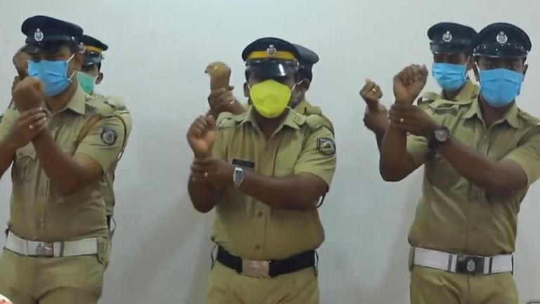
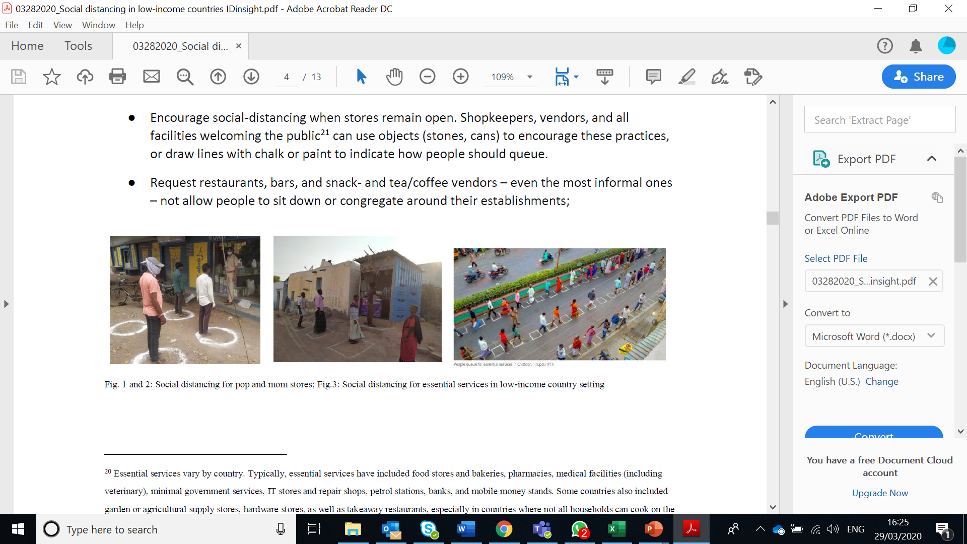
É necessário que a polícia e as forças de segurança recebam a devida formação para se conseguir atingir o distanciamento físico e manter as restrições
A polícia, as autoridades de saúde e as outras forças de segurança estão na linha da frente da resposta à crise
Nota sobre o recolher obrigatório:
O recolher obrigatório limita o período de tempo para o mesmo número de pessoas ter acesso aos transportes públicos e mercados, aumentando desse modo o congestionamento e não o contrário.
O recolher obrigatório já está a criar pontos de violência e instabilidade em vários países.
O recolher obrigatório é um símbolo reconhecido para mudar comportamentos em alguns locais e reduzir o convívio à noite. Onde for importante que seja mantido, deve considerar-se a sua modificação para reduzir os aglomerados de pessoas à noite, permitindo, no entanto, a deslocação para a realização de atividades essenciais, como os mercados
Com a formação adequada, deverá:
Ajudar a reforçar a mensagem social para a mudança de comportamento
Ajudar a introduzir sistemas de distanciamento social em espaços públicos, como mercados (imagem à direita)
Localizar as respostas e aliviar a tensão, incluindo no que diz repeito a violações do recolher obrigatório ou do cordão sanitário
Ajudar membros vulneráveis das comunidades a aceder a serviços essenciais
Ajudar a identificar possíveis casos para encaminhamento para o sistema de saúde
Clique para adicionar texto
Clique para adicionar texto
Fonte: Sky News
Fonte: IDInsight

Slide 8
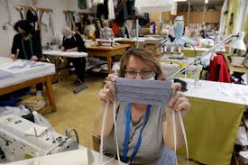
A República Checa decretou o uso obrigatório de máscaras em público. É demasiado cedo para sabermos qual o impacto desta medida. No entanto, ela é fundamentada em fatos científicos, que demonstram que grandes números de pessoas são contagiosas, permanecendo no entanto assintomáticas.
Foram introduzidas leis sobre cobrir o nariz e a boca em público a 18 de março
Com base em provas de que cobrir a cara e a boca podem ser um fator de proteção para parar a transmissão.
Uma vez que 50% da transmissão durante o surto de SARS era feita por pacientes assintomáticos, espera-se que possa proteger contra a transmissão por pessoas que não saibam que são portadoras do vírus.
Não foi planeada como uma medida isolada, mas sim para recorçar os protocolos de distanciamento socia e higiene
Os cidadãos estão a fazer as suas próprias máscaras. Isto significa que as cadeias de fornecimento de produtos médicos não são interrompidas e são uma opção barata e fácil de replicar.
O uso obrigatório de máscaras faciais pode criar oportunidades de sustento para alfaiates e outras pessoas, porque são relativamente fáceis e baratas de reproduzir.
Fonte: Inquirer.com
Não há provas conclusivas da eficácia destas máscaras, mas em muitos países como na Coreia do Sul e Singapura são amplamente utilizadas como um método adicional de proteção, especialmente em áreas de alta densidade populacional.
O raciocínio para o seu uso é que o utilizador protege os outros de quaisquer infeções que tenha. "Eu protejo-te para me protegeres a mim."
Assim sendo, são mais efetivas se forem amplamente utilizadas e se o seu uso for encorajado
Se o uso de máscaras for ordenado/encorajado, a mensagem social deve ser clara no sentido de que reforçam e não substituem outras medidas.
Deve ser pedido aos utilizadores que lavem as mãos antes e depois de as utilizar.
Fonte: "Rational Use of Facemasks in the Covid-19 Pandemic", The Lancet

Slide 9
Os métodos de restrição e de encerramento de atividades não são só por si suficientes, como também devem ser acompanhados por medidas para fazer o rastreio forense, identificar e isolar os casos suspeitos
Atrasar a transmissão e proteger os meios de subsistência
Intensificar a vigilância
Testes estratégicos
Rastreamento dos contactos, acompanhamento dos sintomas e uma linha de apoio a nível nacional para identificar os eventuais casos na comunidade
Isto deve abranger todos os passageiros recentes que passaram pelo aeroporto e fronteiras nas semanas que precederam a introdução das restrições de deslocação e/ou a quarentena.
Prestar formação aos assistentes do centro telefónico sobre a definição de um caso de COVID-19 e fazer com que essa informação resulte automaticamente num encaminhamento para a realização de testes
O coordenador de crise deve ter um plano de contingência para quando a capacidade de realização de testes estiver a chegar ao limite e quando os testes na comunidade tiverem de deixar de ser considerados uma prioridade
Dar prioridade a grupos de alto risco, enquanto se cria a capacidade de realização de testes (kits, reagentes, laboratórios e pessoal) Estes grupos incluem:
Passageiros de quarentena, funcionários do hotel e os outros funcionários a prestar-lhes serviços, bem como todos os seus contactos
Outras pessoas que tenham viajado recentemente e os seus contactos
Trabalhadores do setor da saúde – os trabalhadores do setor da saúde devem ser integralmente protegidos para continuarem a servir a população em geral
Cidadãos sintomáticos

Slide 10

Embora os mais ricos prefiram o "lockdown", o preço é demasiado elevado para demasiadas pessoas. É necessária uma campanha de mobilização social estratificada que ajude todas as pessoas a compreender a sua responsabilidade de proteger os outros.
Ficar em casa sempre que possível
As pessoas que podem ficar em casa, trabalhar a partir de casa e reduzir o contacto com os outros devem ser aconselhadas a fazê-lo, para ajudar a parar a propagação do vírus
De modo semelhante, as pessoas com capacidade financeira para permanecer em casa devem compreender que nem todas as pessoas terão a capacidade de fazê-lo.
Lembre-se de manter a distância em público
Para as pessoas que continuam a precisar de trabalhar/comprar alimentos nos mercados, deve-se garantir que compreendem a importância de manter a distância das outras pessoas.
Ajudar os grupos mais vulneráveis a protegerem-se uns aos outros, p. ex. ao fornecer máscaras aos trabalhadores de mercados ou equipamento para lavar as mãos nas comunidades
As pessoas doentes devem pedir assistência
Deve-se garantir que há um centro de atendimento telefónico, que as pessoas que apresentem sintomas possam contactar. Ajudará a acompanhar a propagação da doença.
Devem ser feitos testes às pessoas sintomáticas e devem ser implementadas medidas para as isolar com os bens necessários
O Instituto Tony Blair irá publicar mais informações sobre as melhores práticas de mobilização social

Slide 11
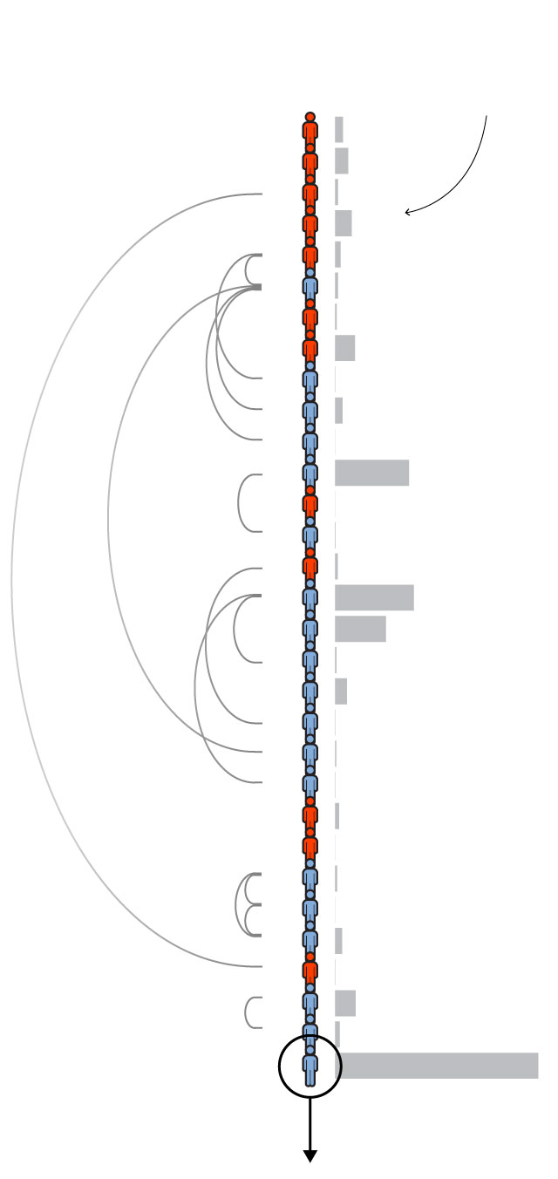
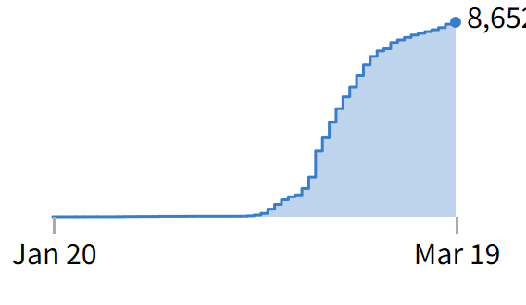
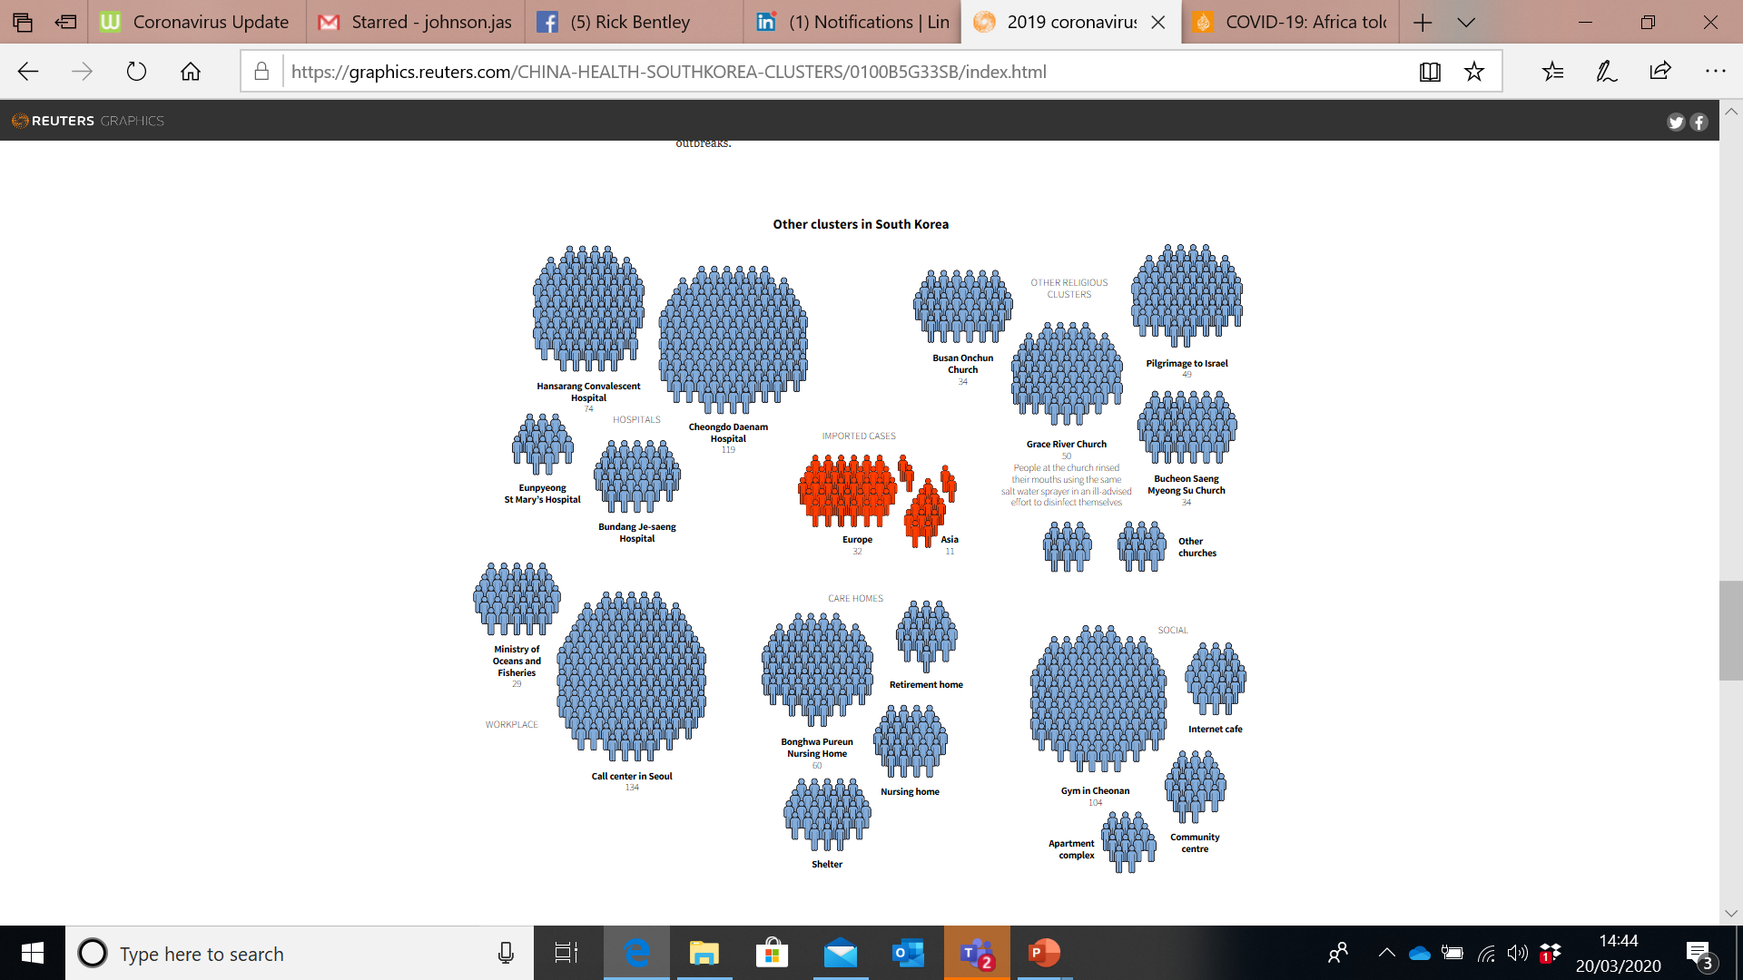
As mensagens comportamentais devem enfatizar que a responsabilidade de proteger os outros é partilhada por todos os indivíduos. Um caso não identificado pode resultar em mil novos casos
Coreia do Sul: o rastreamento dos contactos dos casos vindos do exterior parecia estar a funcionar, até ao 31.° paciente. Sem qualquer ligação a nenhum prévio caso, o 31.° paciente transmitiu o vírus a mais de mil pessoas.
Esforços de Rastreamento dos Contactos
Implicações
Fonte: Reuters
Ligação entre casos
Caso
número
Contactos rastreados
1
8650 casos
Um só caso não identificado pode resultar num número exponencial de pessoas expostas e infetadas.
20 de janeiro
Primeiro caso vindo de Wuhan
31.° Paciente
40 pessoas
16 dias
422 pessoas
2
Em poucos dias, as transmissões na comunidade ultrapassam as infeções vindas do exterior...
5 de fevereiro
‘Vírus contido’
somente 30 casos
Importados: 30%
Da comunidade: 70%
6 de fevereiro
31.° Paciente
Não ligado aos casos
Expôs 1160 pessoas
1160 pessoas
Fonte: Reuters

